Slide 1
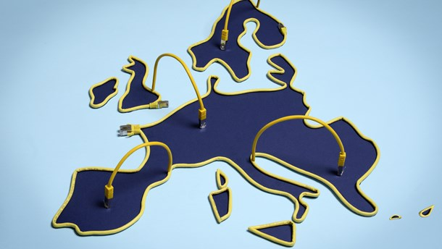
EU’S INDRE MARKED

Slide 2
Hvad er det?
Oprettet i 1993
EU’s største succes
Formålet:
Lettere at handle
Skabe vækst
Støtte hinanden indenfor EU
Fri handel af varer og tjenester
Ingen told
Arbejdskraftens frie bevægelighed
Bo & arbejde i hele EU
Bedre jobmuligheder

